Slide 1
ESPGHAN
QUALITY OF CARE INITIATIVE
ANTROPOMETRIA
06 08 2022

Slide 2
Conteúdo
Antropometria em doentes pediátricos: Técnica de medição correta e erros comuns
Como medir o comprimento em posição supina em crianças <2 anos de idade
Como medir altura em crianças >2 anos de idade
Como medir o perímetro cefálico
Como avaliar o peso de crianças <2 anos de idade
Como avaliar o peso de crianças >2 anos de idade
Como avaliar o peso de crianças que não colaboram
Outras ferramentas úteis e práticas, links e informação

Slide 3
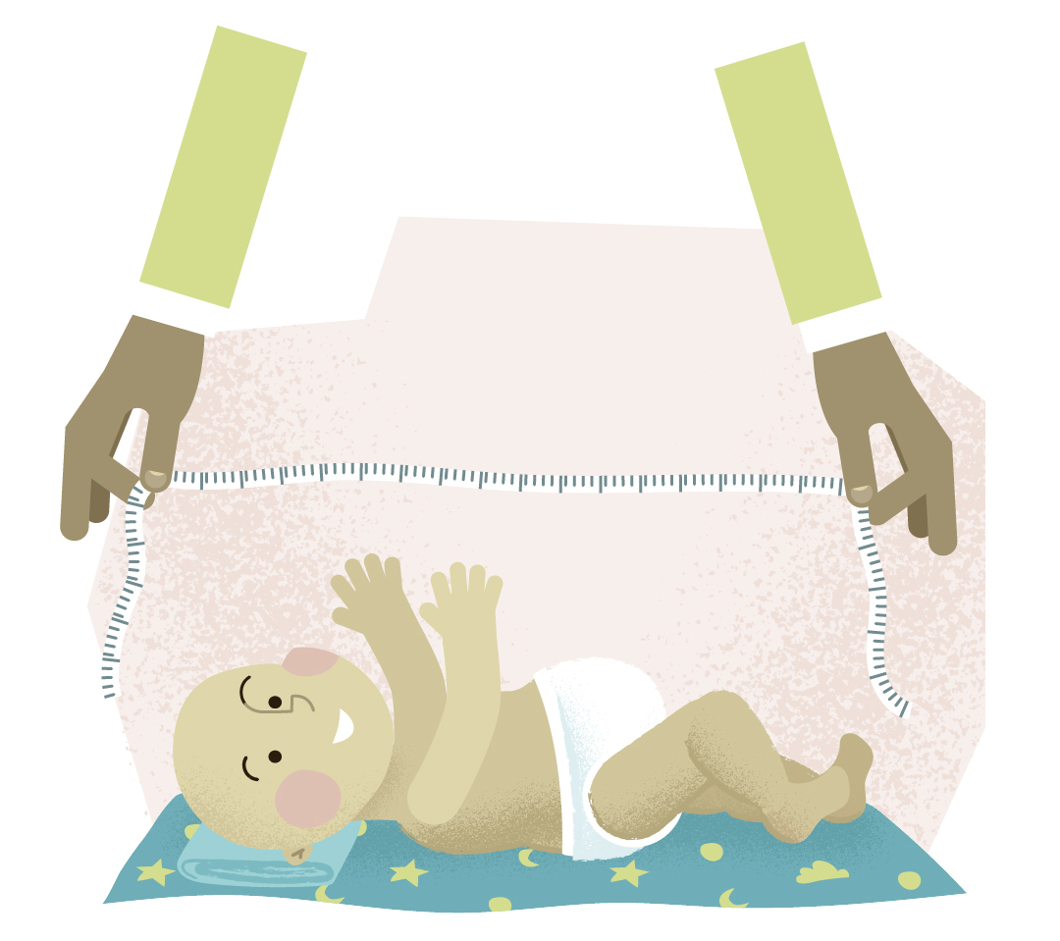
Comprimento em Posição Supina (<2 anos de idade)
ERROS COMUNS
Medir a criança sem a ajuda de uma segunda pessoa
A criança não está imobilizada e move-se livremente
A criança é medida esticando apenas um dos membros inferiores
É utilizada uma fita métrica
Os membros inferiores não estão ambos esticados e retificados
A superfície sob a qual a criança está deitada não é plana
A criança tem a cabeça virada para o lado
A fralda não foi removida
A placa inferior do equipamento de medição (e.g., craveira, infantómetro) não está plana e paralela contra as plantas dos pés da criança
©

Slide 4
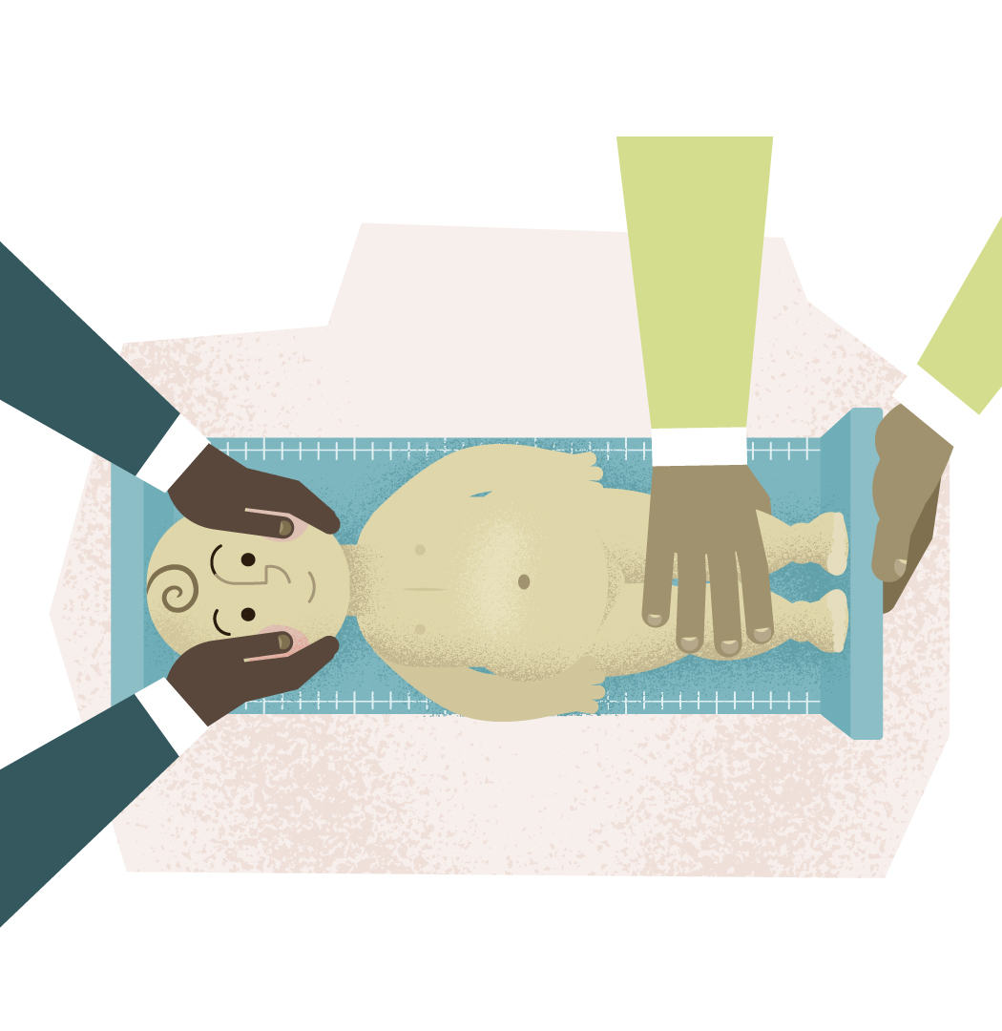

Comprimento em posição supina (<2 anos de idade)
PROCEDIMENTO CORRETO
Usar equipamento em bom estado e regularmente calibrado (uma vez por ano ou quando necessário)
Remover roupa, incluindo a fralda, e colocar a criança deitada de costas sob superfície plana
São necessárias duas pessoas – uma para segurar a cabeça firmemente e outra para agarrar os membros inferiores retos
Primeira Pessoa
Segurar a cabeça contra a placa fixa do infantómetro, com a criança virada para cima
Segunda Pessoa
Esticar o tronco e membros inferiores, segurando-os firmemente contra a superfície plana
Posicionar os pés com as plantas paralelas à placa do infantómetro
Colocar a placa inferior em contacto com as plantas de ambos os pés e segurar com firmeza. Idealmente, ambos os membros inferiores devem estar direitos, com os tornozelos em angulo reto com a perna e os dedos a apontar para cima
Registar o comprimento arredondado ao milímetro
Recurso:
Como medir o comprimento

Slide 5
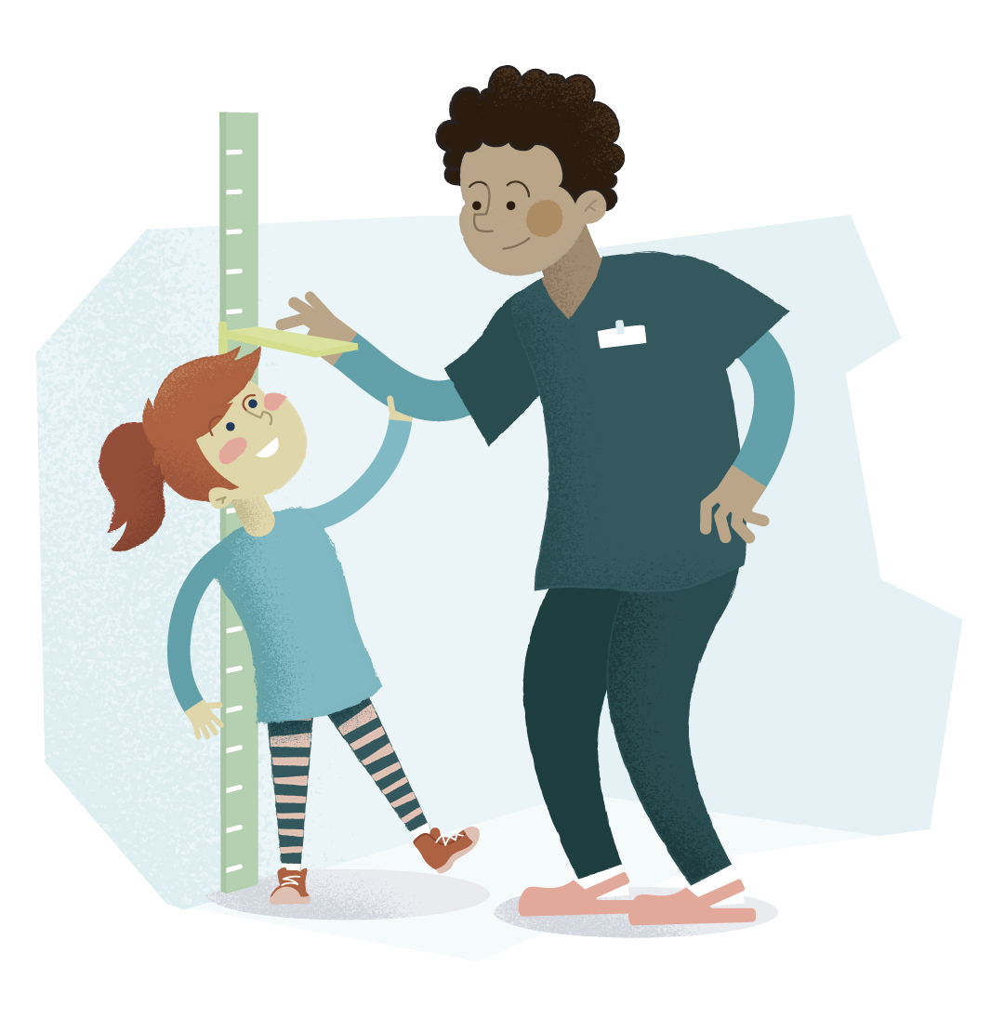
Estatura em pé (>2 anos de idade)
ERROS COMUNS
A criança está calçada
A criança está em bicos de pés
As pernas e os calcanhares estão afastados
Os joelhos não estão totalmente em extensão
A criança está completamente vestida
A criança segura-se em mobiliário/ cuidador/ pessoa que está a medir
Os pés da criança estão à frente um do outro
A criança não está completamente reta
A cabeça da criança não está no plano de Frankfurt
A cabeça da criança está levantada ou baixa

Slide 6
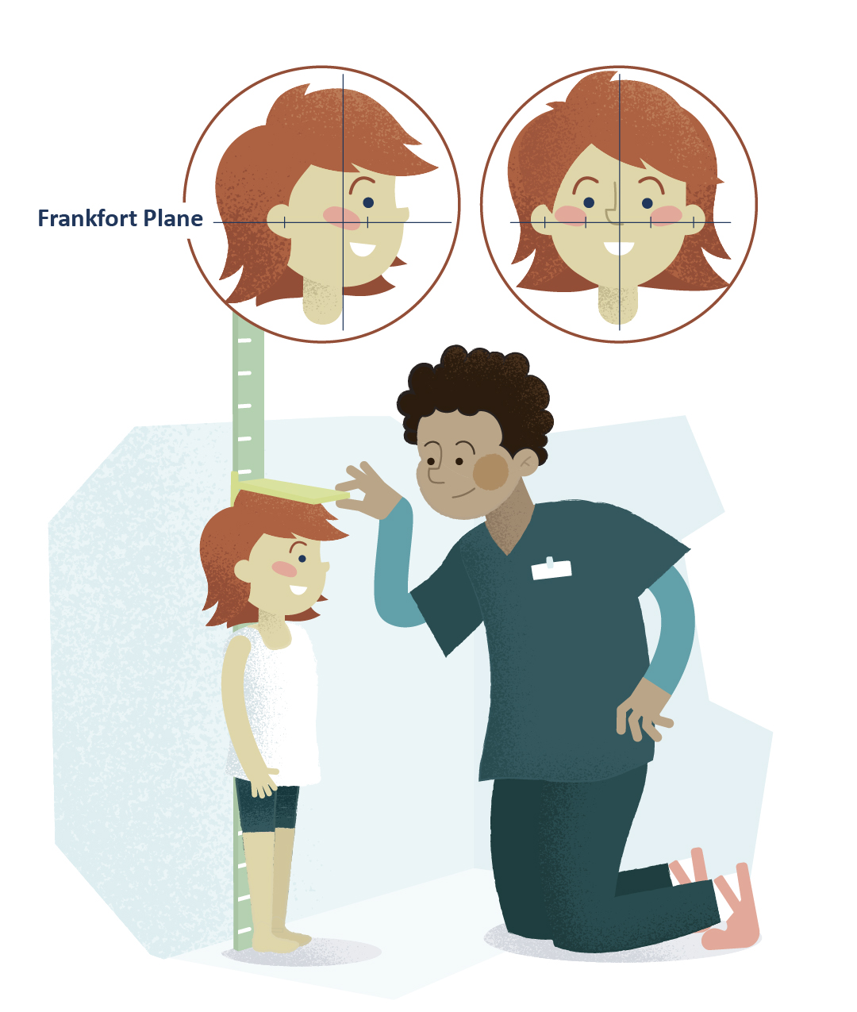

Estatura em pé (>2 anos de idade e que conseguem ficar em pé)
PROCEDIMENTO CORRETO
Utilizar equipamento em bom estado e regularmente calibrado (uma vez por ano ou quando necessário)
Remover roupa pesada (e.g., casacos, camisolas), sapatos, meias espessas e qualquer acessório de cabelo ou chapéus/ bonés.
A criança deve estar em pé direita, com os pés juntos, tornozelos, nádegas e omoplatas a tocar na placa vertical ou na parede.
Garantir que os membros superiores estão relaxados, pernas esticadas, pés planos em contacto com o solo/ placa inferior e juntos
Colocar a cabeça em posição horizontal na posição de Frankfurt
Garantir que a placa superior está firmemente de encontro à cabeça da criança
Registar a altura em centímetros, arredondada ao milímetro
Recurso:
Como medir altura

Slide 7
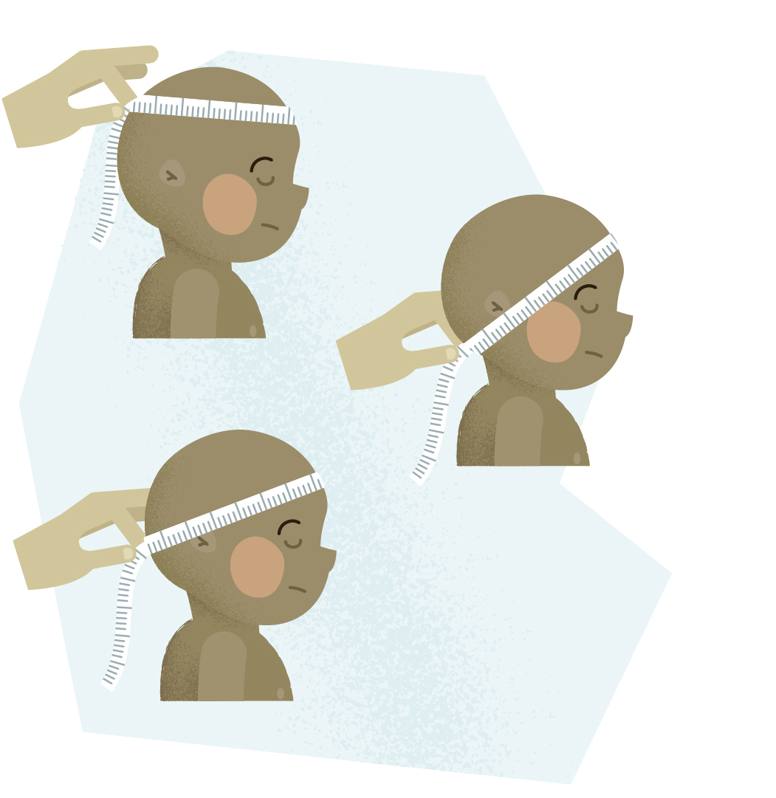
Perímetro Cefálico
ERROS COMUNS
A fita de medição está muito acima das sobrancelhas, olhos ou ambos
Utilização de uma fita que não é flexível ou elástica
A fita está em posição muito alta ou baixa na região occipital
A fita envolve os pavilhões auriculares

Slide 8
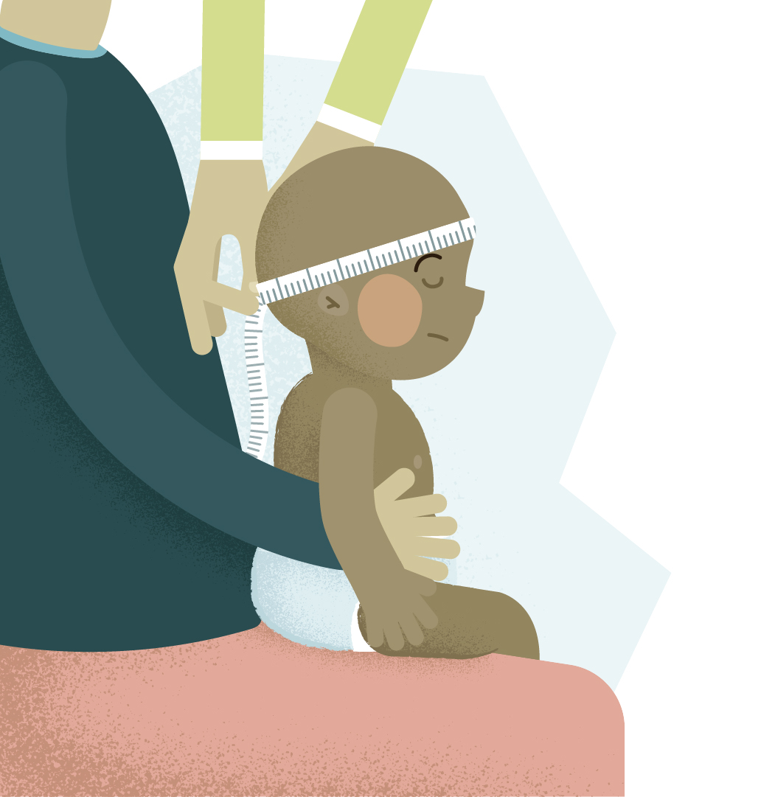

Perímetro Cefálico
PROCEDIMENTO CORRECTO
Utilizar uma fita flexível, não elástica para medir o perímetro cefálico
Remover ganchos, fitas e outros acessórios da cabeça
Sentar a criança ao colo do cuidador
Segurar a criança firmemente durante a medição
Passar a fita à volta da cabeça e colocá-la sobre as sobrancelhas
Verificar se a fita passa imediatamente acima dos pavilhões auriculares e sobre a protusão occipital
Segurar firmemente de forma a comprimir o cabelo e a pele, sem causar desconforto à criança
Registar a medição arredondando ao milímetro
Repetir a medição e se a diferença for > 0.5 cm, deve ser efetuada uma terceira medição. Calcular a media das três medições.
Recurso:
Como medir perímetro cefálico

Slide 9
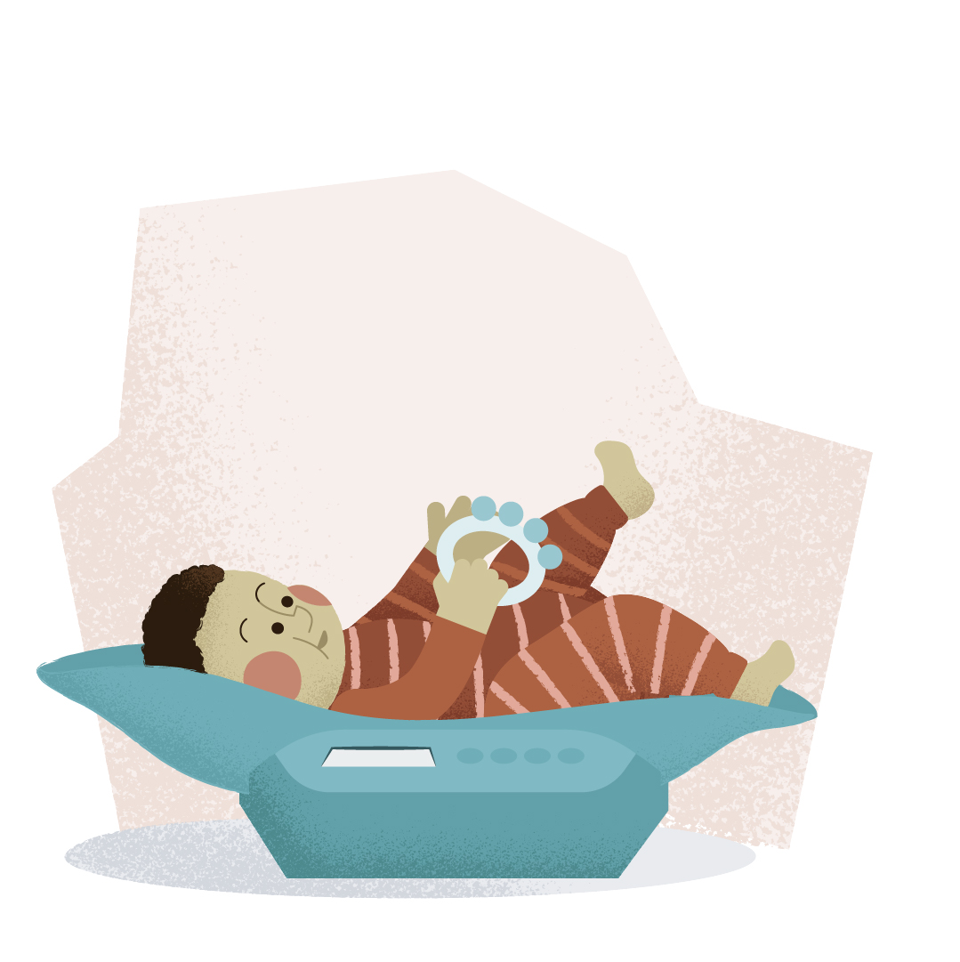
Peso no lactente (<2 anos de idade)
ERROS COMUNS
A criança é pesada vestida
A criança é pesada com fralda
Pesar a criança a segurá-la
Pesar a criança com brinquedos na mão
As pernas ou as mãos da criança tocam a mesa ou a parede
A balança está colocada numa superfície mole (ex: colchão)

Slide 10
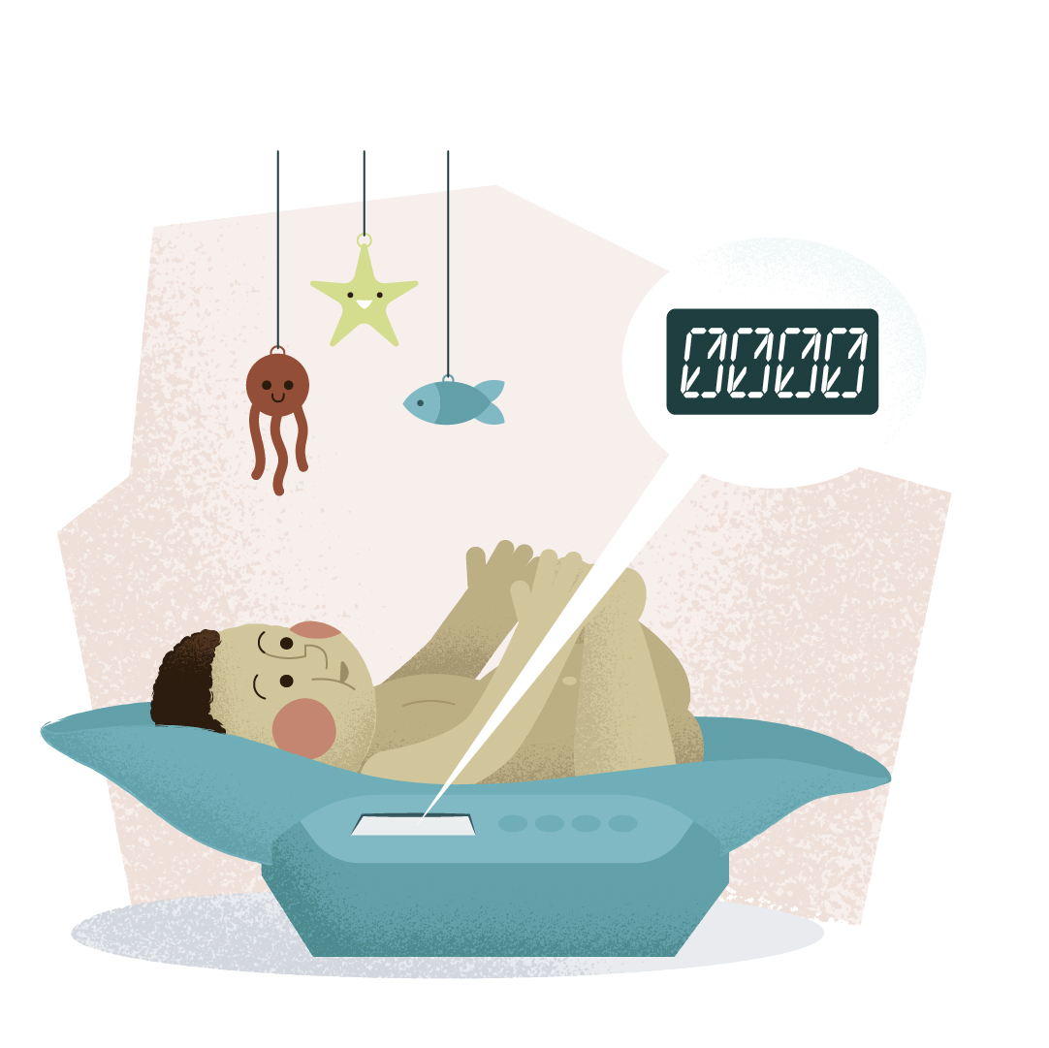

Peso no lactente (<2 anos de idade)
PROCEDIMENTO CORRECTO
Utilizar equipamento em bom estado e regularmente calibrado (uma vez por ano ou quando necessário)
A balança deve pesar aos 20g mais próximos (é melhor usar balanças Classe III)
Colocar a balança a zero antes da pesagem
Colocar a balança numa superfície horizontal dura
Pesar a criança nua, idealmente antes da refeição
Recurso:
Como pesar crianças

Slide 11
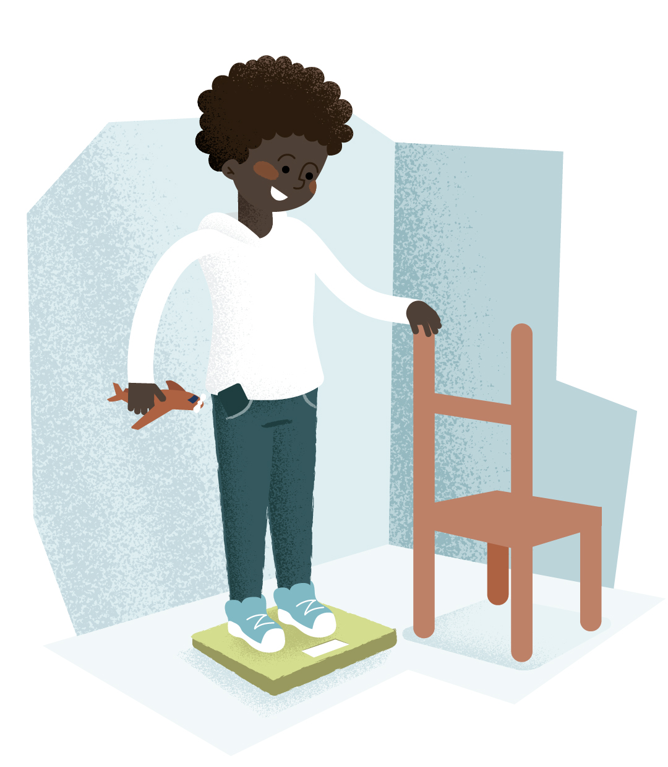
Peso no lactente (>2 anos de idade)
ERROS COMUNS
A criança está calçada
A criança está completamente vestida e tem objetos nos bolsos (telemóvel, chaves) ou brinquedos nas mãos
A criança está agarrada a mobiliário/ parede/ cuidador/ pessoa que está a medir
A balança está muito próxima da parede e a criança segura-se à parede
A balança está numa superfície irregular ou mole (ex: tapete)

Slide 12
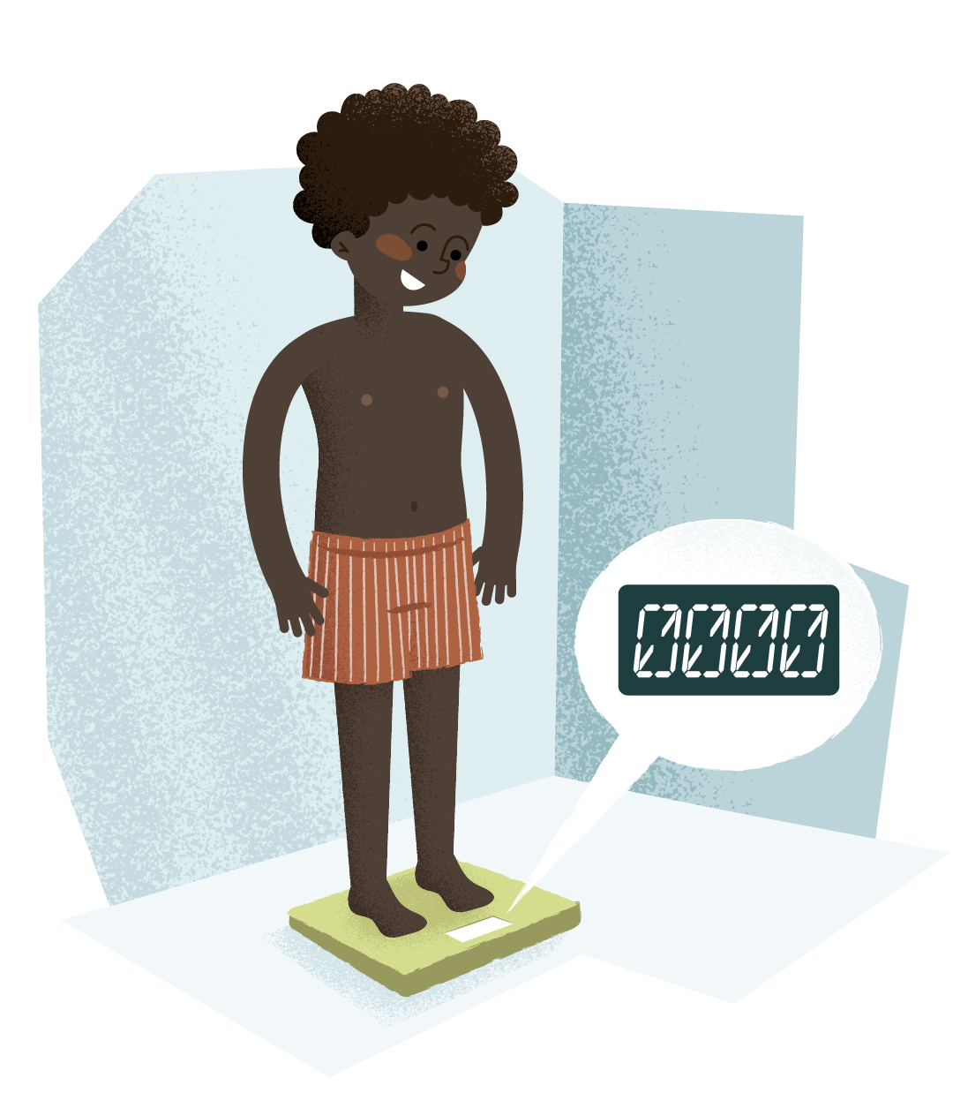
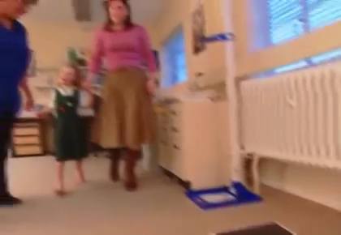
Peso no lactente (>2 anos de idade)
PROCEDIMENTO CORRECTO
Usar equipamento em bom estado e regularmente calibrado (uma vez por ano ou quando necessário)
A balança deve pesar aos 100g mais próximos (é melhor usar balanças Classe III)
Remover sapatos, esvaziar bolsos e a criança deve estar apenas em roupa interior
Verificar o ecrã digital e colocar a zero
Pedir à criança para ficar imóvel
Em balanças em que a criança está sentada, os pés devem estar na placa, sem tocar no chão
Recurso:
Como medir crianças

Slide 13
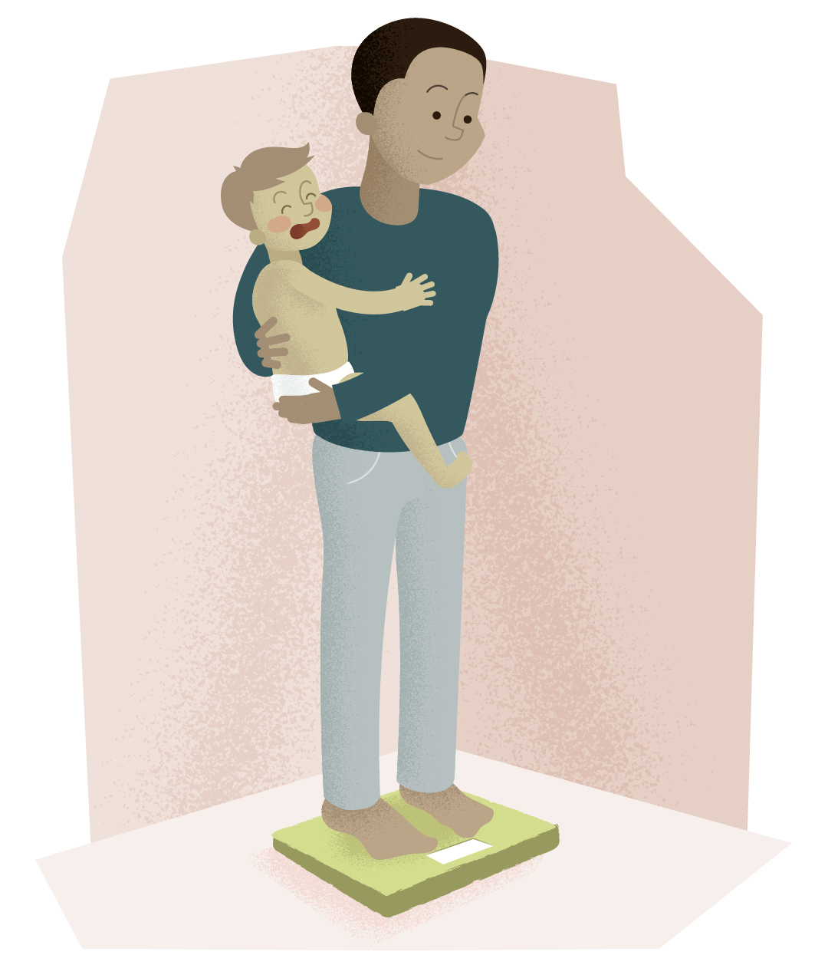

Pesar uma criança com incapacidades ou não colaborante
PROCEDIMENTO CORRECTO
A pesagem é feita com ajuda do cuidador
Pesar o cuidador primeiro e registar o peso
A criança deve estar nua ou com mínima quantidade de roupa
Dar a criança ao cuidador na balança
Pedir ao cuidador para ficar imóvel
Registar o peso conjunto
Subtrair o peso do cuidador ao peso conjunto
Para crianças com incapacidade, utilize uma balança com elevação, se disponível
Recurso:
Como pesar crianças não colaborantes

Slide 14
Registo das medições antropométricas em curvas
As medições antropométricas devem ser registadas em curvas de referência adequadas e interpretadas de acordo com as medições prévias da criança e a situação clínica
Uma abordagem prática para identificar subnutrição associada a doença em pediatria pode ser encontrada na posição do grupo de interesse de malnutrição da ESPGHAN “Hulst et al JPGN 2022 doi: 10.1097/MPG.0000000000003437”

Slide 15

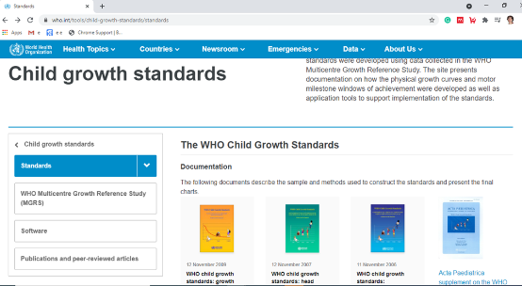
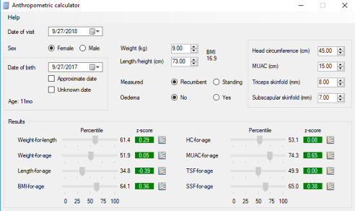
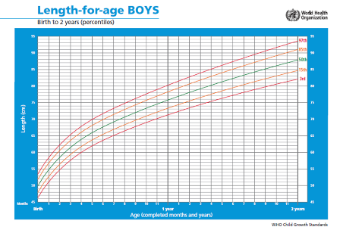
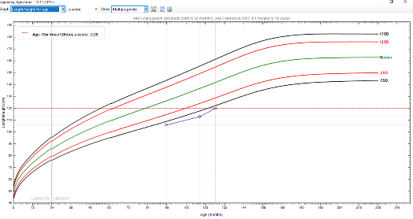
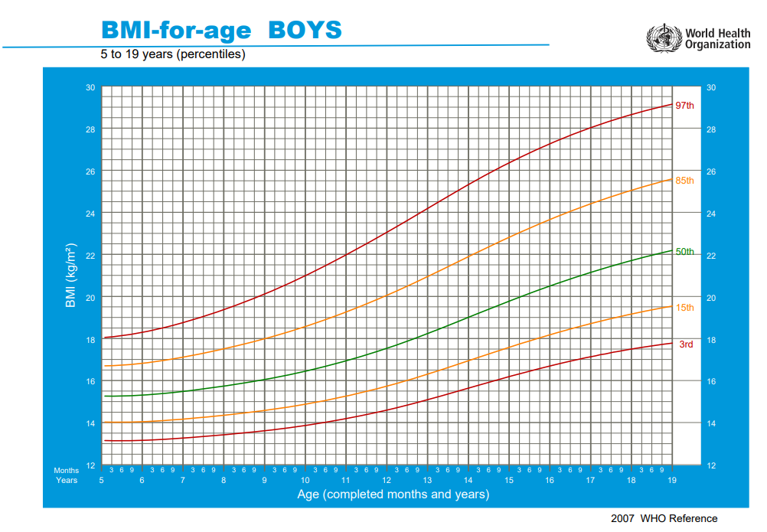

Recursos Adicionais
Curso OMS
https://www.who.int/tools/child-growth-standards
Vídeos OMS
WHO Training Course | MGRS Anthropometry Training Video – YouTube
Curvas de Crescimento OMS
https://www.who.int/tools/child-growth-standards/standards
Software OMS
https://www.who.int/tools/child-growth-standards/software
https://www.who.int/tools/growth-reference-data-for-5to19-years/application-tools https://www.healthforallchildren.com/shop-base/shop/software/lmsgrowth/

Slide 16
Disclaimer
This version was translated from English.
Thank you to Cristina Gonçalves and Sofia Bota.
ESPGHAN takes no responsibility for the accuracy of the translation of the original English version.

